Slide 1
ماژول‌ها و توابع
Modules and Functions

Slide 2
موضوع‌ها
ماژول‌ها
کابرد import
کاربرد تابعی از math
تعریف تابغ

Slide 3
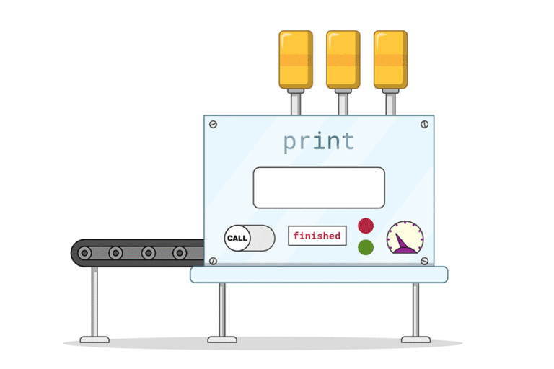
ایده‌ی اصلی تابع
کارخانه‌ای که ورودی و خروجی دارد.

Slide 4
چرا تابع اهمیت دارد؟
مخفی کردن جزئیات تا سطح بالا فکر کنیم.
جلوگیری از تکرار
استقلال بخش‌های متفاوت کد

Slide 5
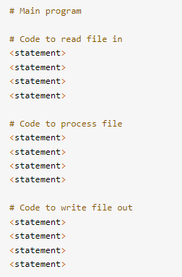
استقلال بخش‌های متفاوت کد

Slide 6
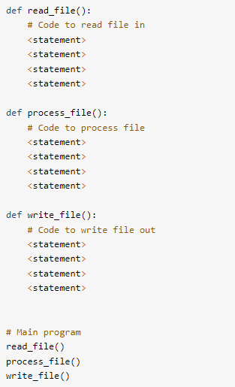
استقلال بخش‌های متفاوت کد

Slide 7


در مورد تابع
نام تابع
آرگومان‌ها
arguments
یک تابع نام و آرگومان دارد
ما به صدا کردن تابع یاcall کردن می‌گوییم.

Slide 8

توابع از پیش تعریف‌شده

Slide 9
توابع از پیش‌تعریف شده‌ی آشنا
print()
input()
len()
int()
float()
str()
…

Slide 10
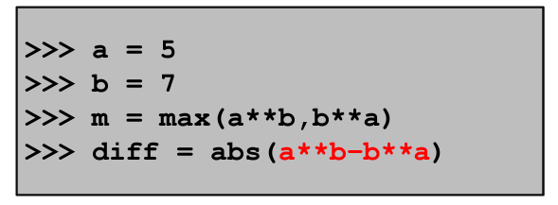
صدا کردن تابع
عبارت هم می‌توان قرار داد

Slide 11
روش استفاده از تابع (و متد)
print()
روش درست پرانتز باید باشد
print
این یک متغیر است

Slide 12
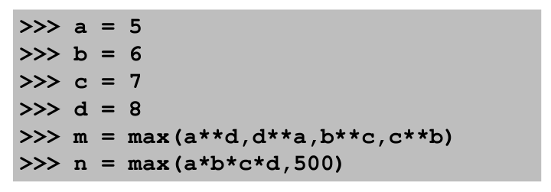
گاهی می‌توان مقدار آرگومان متغیر داشت

Slide 13
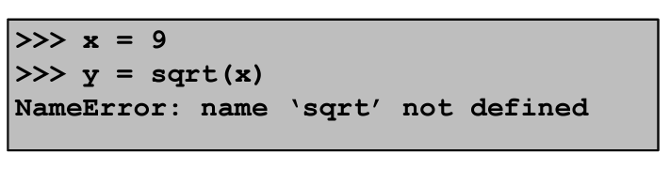
توابعی که پایتون آن‌ها را به طور پیش‌فرض نمی‍‌شناسد.
چاره چیست؟

Slide 14
ماژول‌ها
اضافه شدنی:
pygame
matplotlib
PyQt
…
از پیش تعریف شده:
turtle
math
re
…

Slide 15
روش نصب (برای الان)
pip install <نام پکیج یا ماژول>

Slide 16
تعریف تابع
def <نام تابع> (پارامترها):
<عبارات>

Slide 17
روش فراخوانی (صدا کردن) تابع
<نام تابع>(آرگومان)

Slide 18
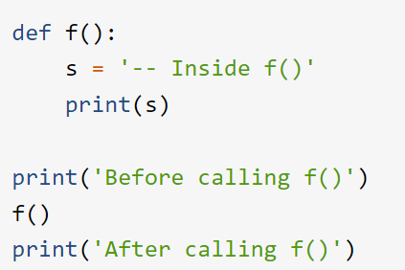
مثال

Slide 19
تابع چگونه کار می‌کند؟
1
2
3

Slide 20
تابع چگونه کار می‌کند؟
1
2
3

Slide 21
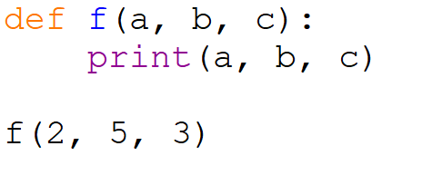
تابع چگونه کار می‌کند؟

Slide 22
تابع چگونه کار می‌کند؟
a
b
c
2
5
3

Slide 23
تابع چگونه کار می‌کند؟
f(2,3,4)
def f(a, b, c)

Slide 24
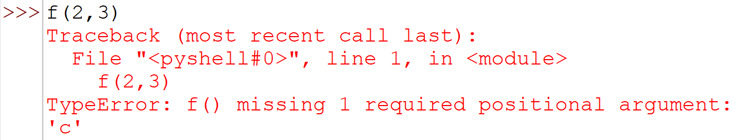
آرگومان کم

Slide 25
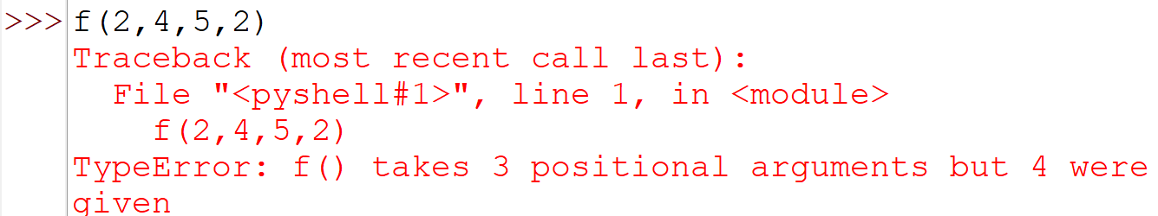
آرگومان زیاد

Slide 26
ترتیب مهم است
a
b
c
2
5
3

Slide 27
ترتیب مهم است
a
b
c
2
5
3

Slide 28
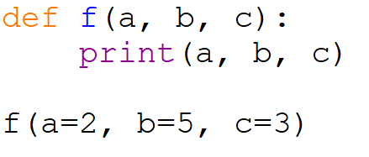
آرگومان‌های کلیدواژه‌دار

Slide 29
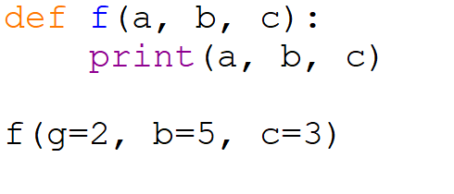
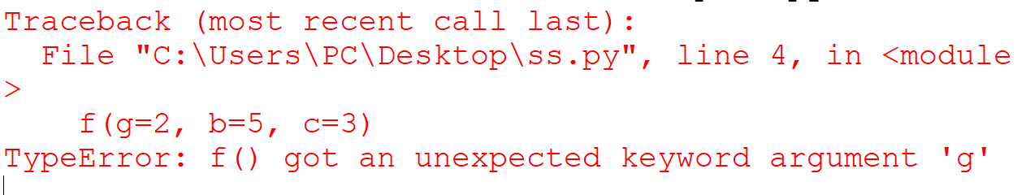
کلید وجود ندارد

Slide 30
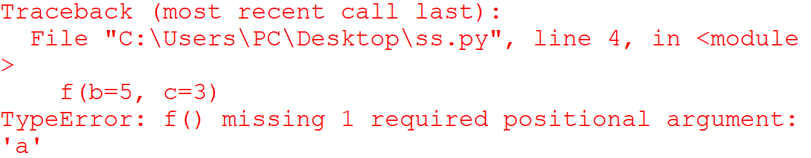
کلید کم است

Slide 31
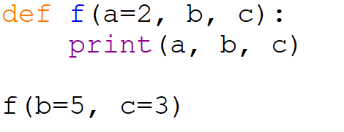
پارامترهای پیش‌فرض

Slide 32
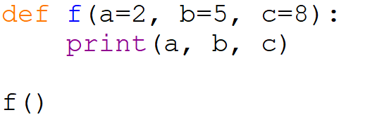
پارامترهای پیش‌فرض

Slide 33
پارامترهای پیش‌فرض

Slide 34

صدا کردن پارامتر پیش‌فرض

Slide 35
تا الان گفتیم:
1- ترتیب مهم است
2- کلید
3- کلید پیش‌فرض

Slide 36
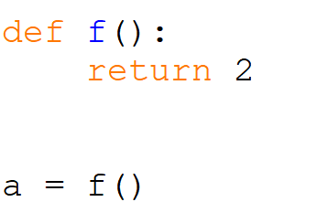
return
برگرداندن

Slide 37
return
برگرداندن

Slide 38
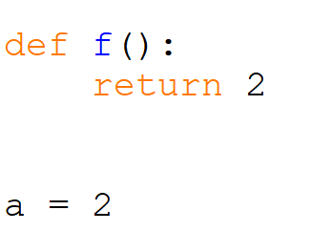
return
برگرداندن

Slide 39
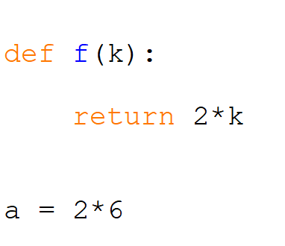
return
برگرداندن

Slide 40
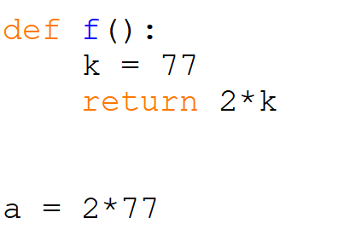
return
برگرداندن

Slide 41
return
برگرداندن

Slide 42
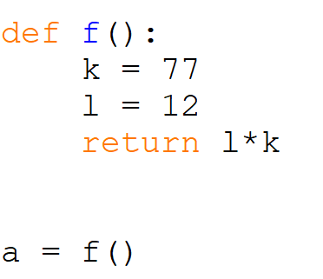
مقدار a چقدر است؟
برگرداندن

Slide 43
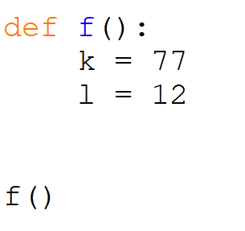
تعریف مقدار در تابع

Slide 44
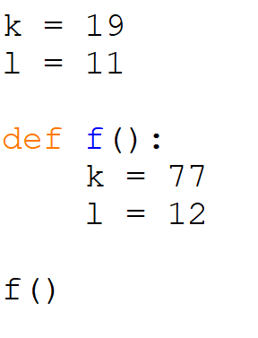
تعریف مقدار در تابع
چه اتفاقی برای l و k می‌افتد؟

Slide 45
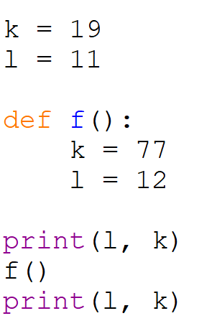
تعریف مقدار در تابع

Slide 46
scope
a = “Hello"
a = 77
a = 11

Slide 47
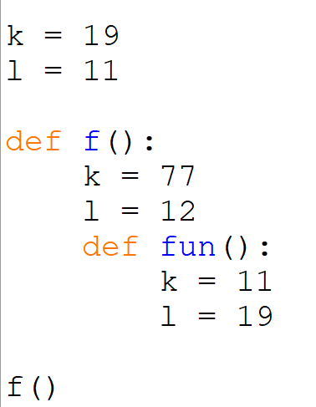
scope

Slide 48
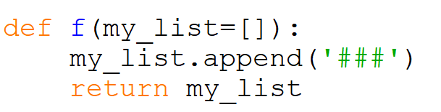
اضافه کردن داده‌های تغییر پذیر

Slide 49
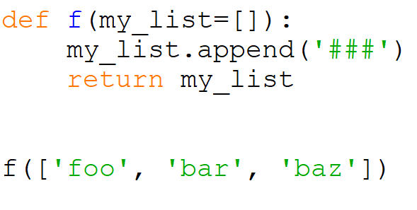
اضافه کردن داده‌های تغییر پذیر

